Slide 1
Педагогическая студия открытых уроков и
занятий по теме
«Формирование ключевых компетенций обучающихся – одно из условий обеспечения качества образования»
Цели: 1.Совершенствование подходов к выбору эффективных педагогических форм, средств и методов, в том числе практико-ориентированных, при решении образовательных задач.
2. Содействие формированию устойчивой мотивации обучающихся к обучению и развитию в целом.
Период проведения: 4.02 – 27.02.2020 г.

Slide 2
Проведено | 11 уроков | 11 занятий
Участвовали в проведении Педагогической студии | 28 педагогов | 90%
Участвовали во взаимопосещении | 29 педагогов | 93%
Участвовали в анализе | 29 педагогов | 93%

Slide 3
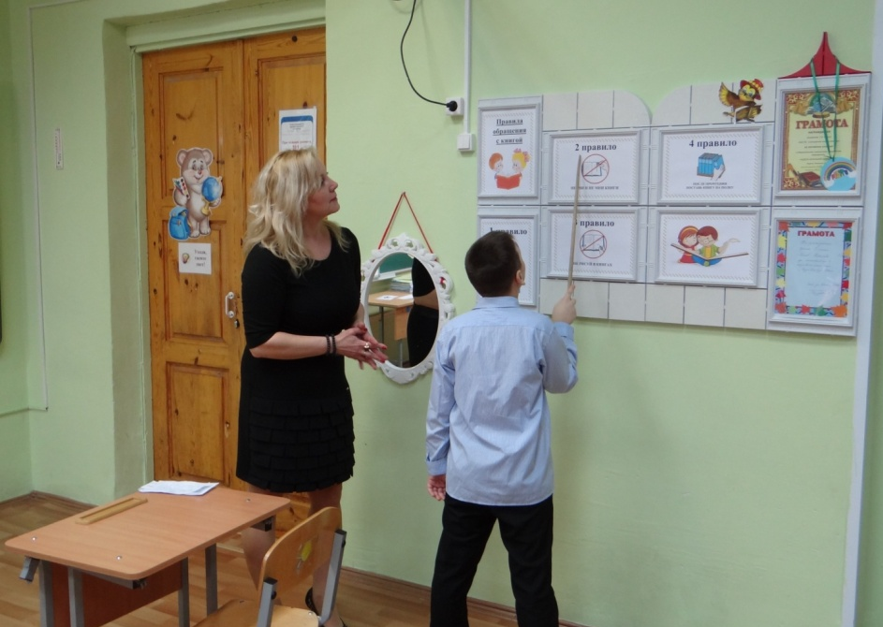
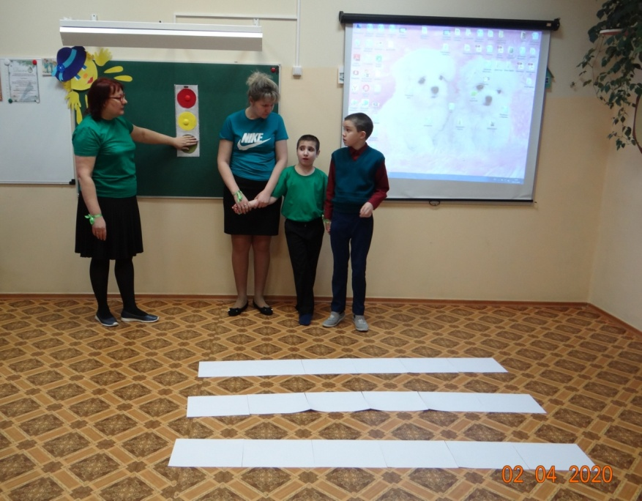
Формирование ключевых компетенций обучающихся при сотрудничестве участников образовательного процесса

Slide 4
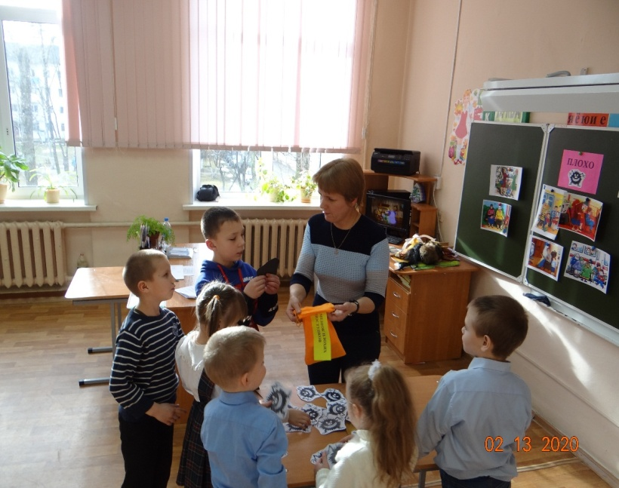
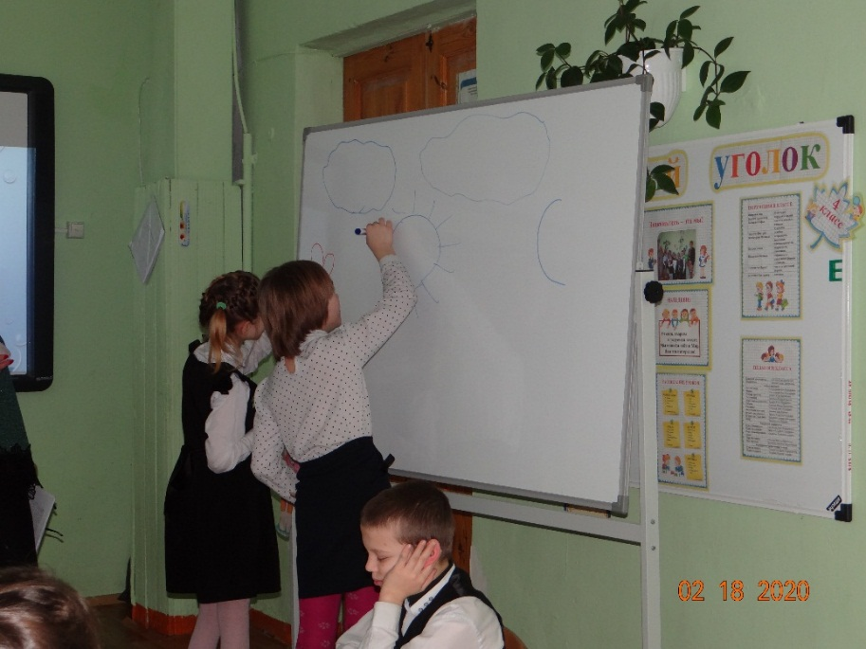
Формирование ключевых компетенций путём преемственности в системе обучения и воспитания классного коллектива

Slide 5
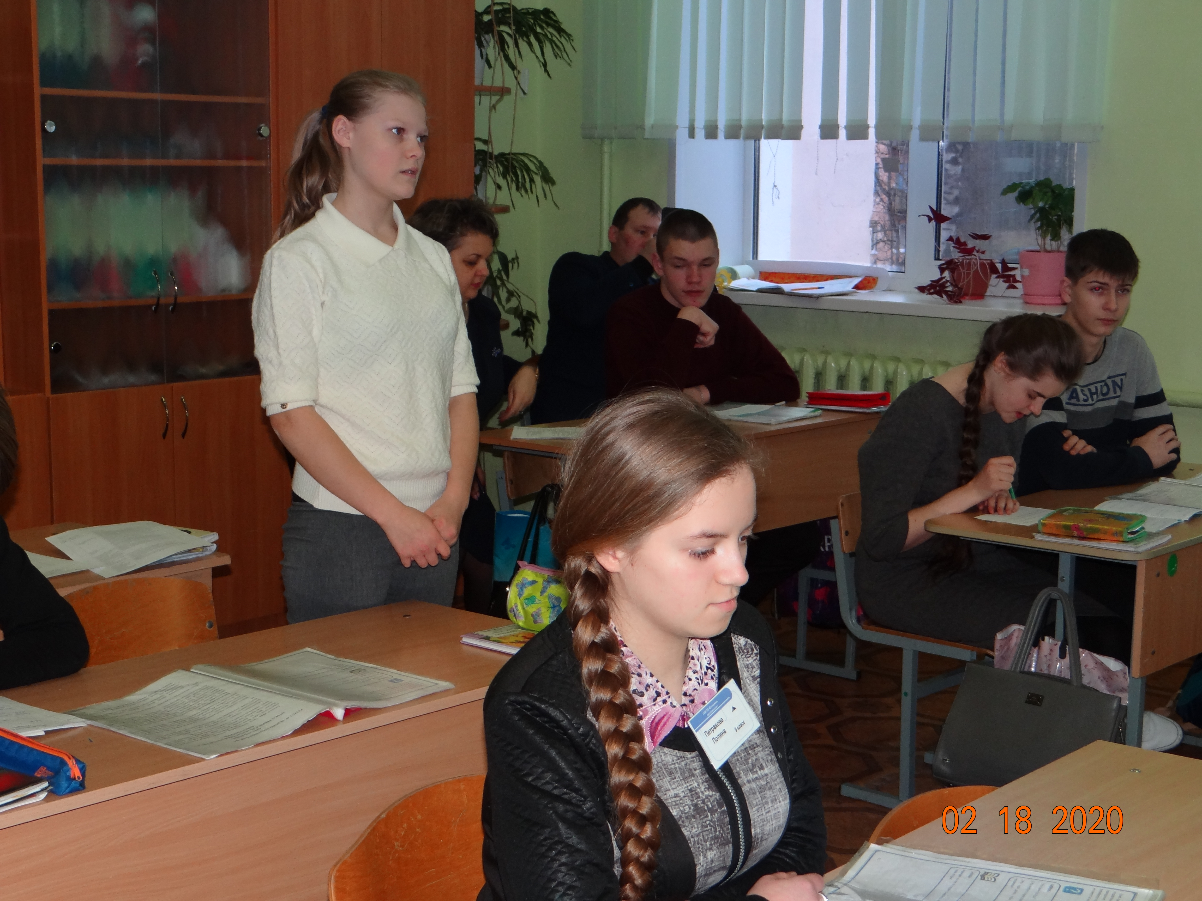
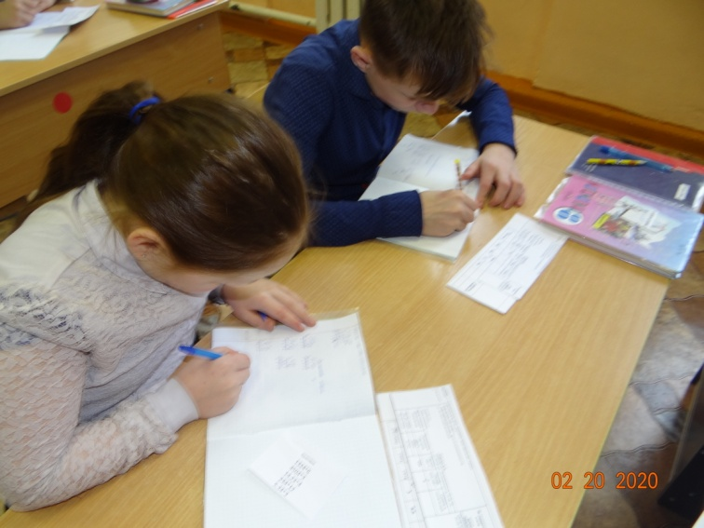
Формирование ключевых компетенций обучающих при включении межпредметных связей

Slide 6
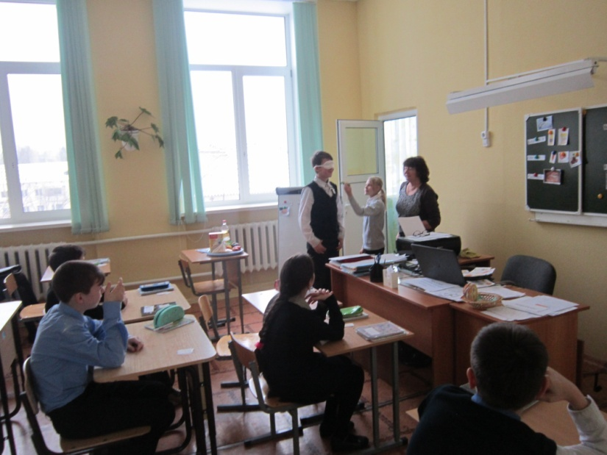
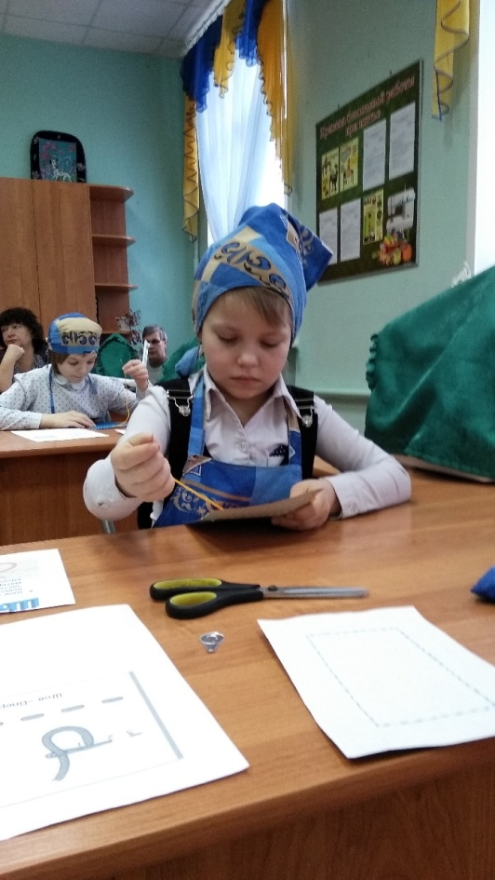
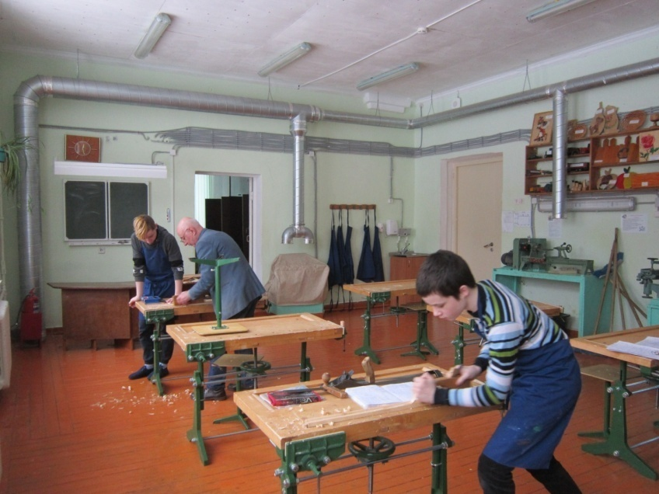
Формирование ключевых компетенций обучающихся при подготовке
к жизни в социуме

Slide 7
В благодарность за проведение открытых мероприятий!
Деловая атмосфера, доброта и искренняя заинтересованность педагогов, сделали уроки и занятия интересными, познавательными, направленными на понимание материала.
В классах царила атмосфера сотрудничества между взрослыми и школьниками.
Успехов всему коллективу учреждения в педагогической деятельности!
Администрация

